Slide 1
走进
化学工程与低碳技术
全国重点实验室
王涛
清华大学化学工程系

Slide 2
化学工程
分子间互相作用改变物质的物理和化学性质的过程，即物质转化过程
物质的宏量转化过程的基本现象、基本规律、基本原理、工艺和设备
涉及分子间相互作用力的工程学科

Slide 3
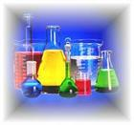




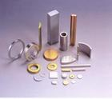

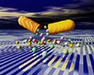
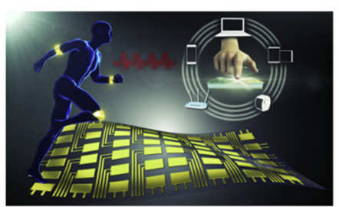
化学工程的应用领域
食品
化工
环境
化学工程
石油
材料
核能
医药
电子

Slide 4
化学工程的基础和内容
自然科学基础：数学、化学、物理、生物等
工程科学基础：化工热力学、传递现象等
二级学科：分离工程、反应工程、化工系统工程等。

Slide 5
化学工程与低碳技术
全国重点实验室
前身为化学工程联合国家重点实验室，依托清华大学、天津大学、华东理工大学和浙江大学，于1991年4月建成并开放运行，2025年重组为全国重点实验室。
60多年的历史
分离工程的重大贡献

Slide 6
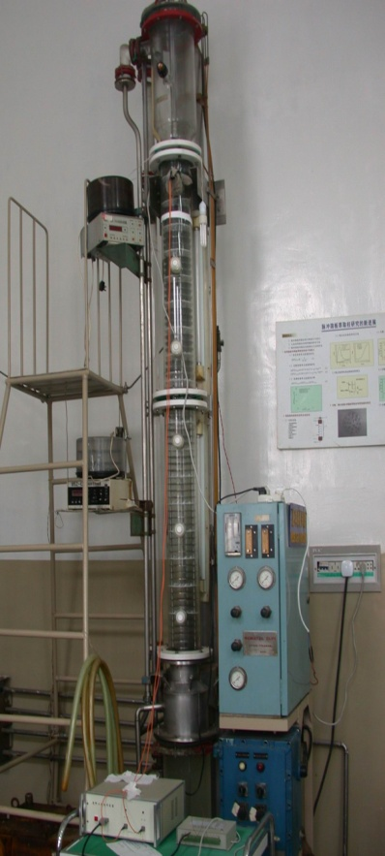
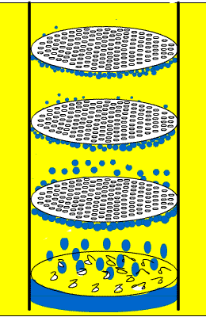
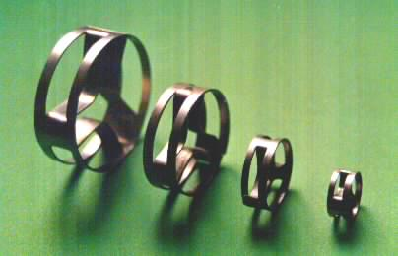

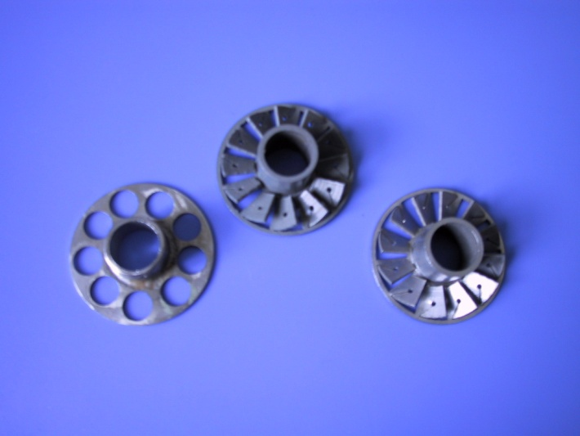
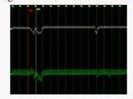
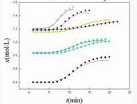
分离技术：液-液萃取
先进的测试方法
单点动态法
两点动态法
稳态浓度剖面法
高效的萃取设备
分散聚合型脉冲塔
扁环填料
新型转盘塔
先进的测试手段
红外光纤原位测量
PIV，LDV测速
可靠的数学模型
轴向扩散模型
返流模型
前混模型

Slide 7
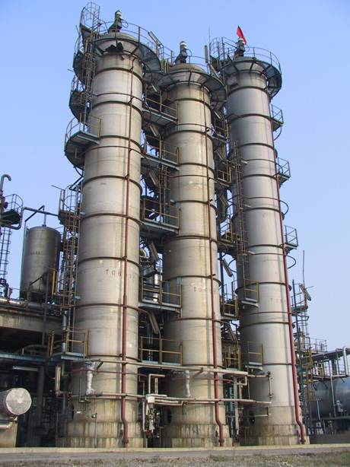
萃取技术工业应用实例
a) 核燃料后处理技术（712工程）
b) 己内酰胺萃取精制(中石化石家庄分公司）)
通过工艺优化实现萃取塔和反萃取塔由5万吨/年增产至6.5万吨/年，经济效益达到3000万元/年以上。
c）20万吨/年润滑油糠醛精制(中石油独山子炼油厂)
通过对转盘塔进行改造和工艺优化，精油收率提高1.45%, 生产能力提高20%,年增效益580万元/年。
己内酰胺精制装置

Slide 8
近年主要研究方向
面向能源（油、气、煤和生物质等），矿产资源（锂、稀土、磷等），环境（水、VOC、温室气体等）、功能新材料（聚合物、节能材料、电子材料等）、精细化学品（医药、电子化学品等）等领域：
多相热力学和传递现象
温室气体的捕集和资源化
纳米材料与纳米技术
微化工系统
超临界流体技术

Slide 9
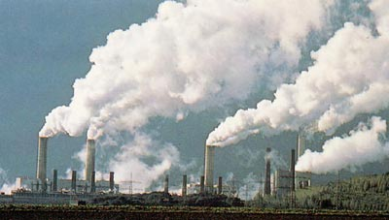

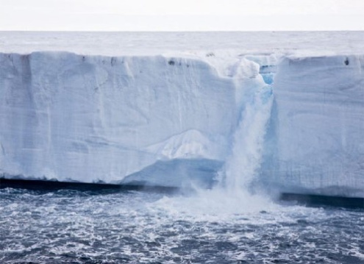
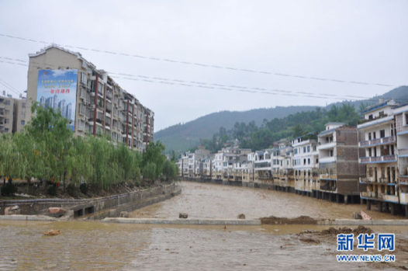
温室气体—二氧化碳的吸收捕集
全球气候变暖
冰山消融，海平面上升
极端气候事件增多
Notes:
人-左旋

Slide 10
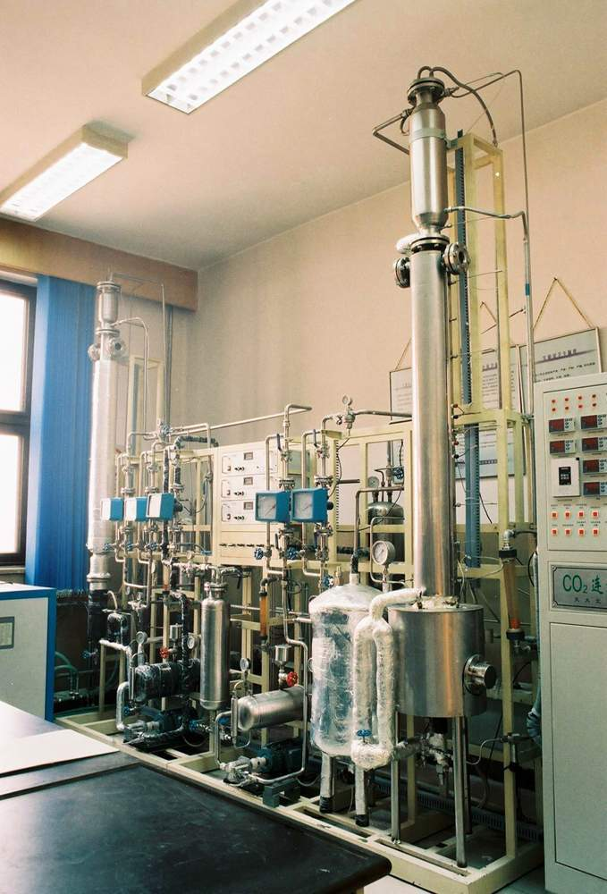
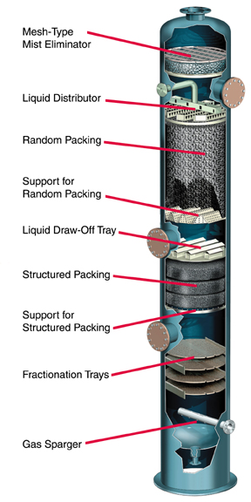
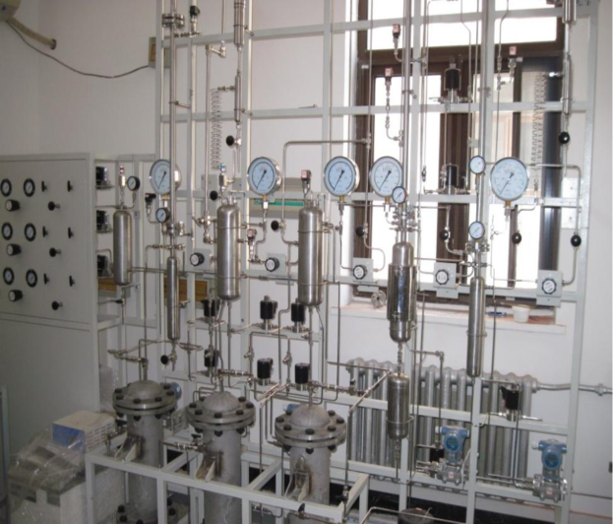
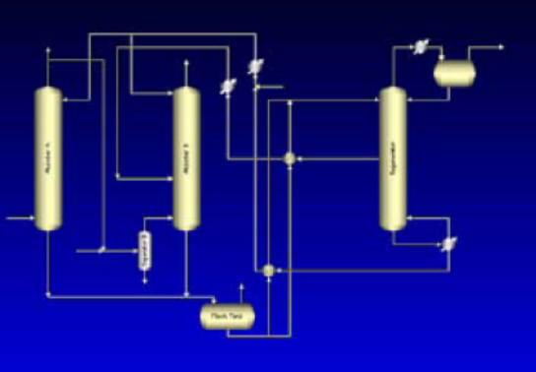
CO₂化学吸收
CO₂捕集流程和实验装置
流程试验平台

Slide 11
见习内容
微化工系统
超临界流体装置
科研仪器

Slide 12
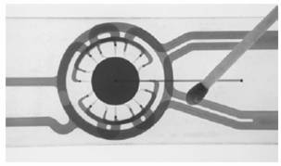
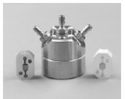
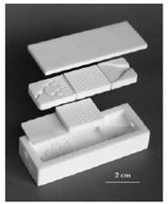
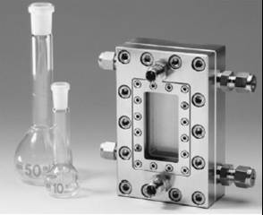
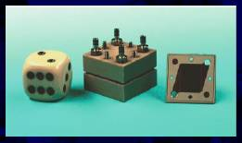
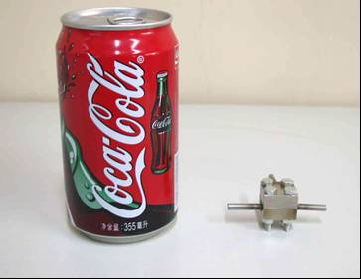
微化工系统（化工设备微小型化）
以微流动技术为基础，致力于微米尺度设备内流动、混合、传质和反应性能的基础研究，发展微结构分离和反应过程和装备，实现微化工系统在若干工业过程的应用。
微混合器
微反应器
微混合器
降膜接触器
微换热器
微混合器

Slide 13
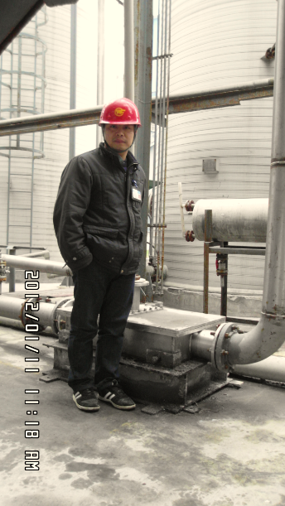
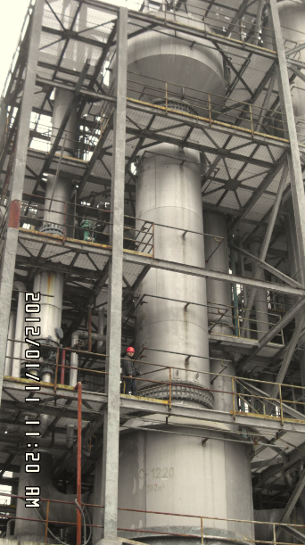
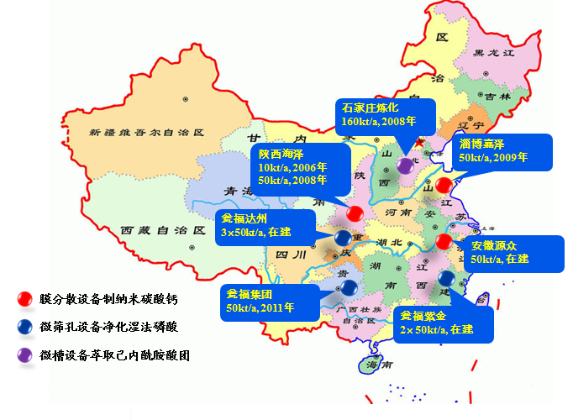
微结构化工设备及其工业应用
操作员位置
比较项目 | 本发明 | Bateman技术
设备容积 | 100L | 200m³
年开工时间 | >8000h | <7200h
单次清洗耗时 | ~2h | ~20d
2012年度国家技术发明二等奖
2019年度国家科技进步二等奖

Slide 14
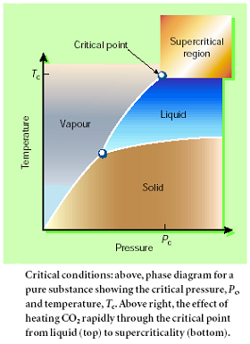
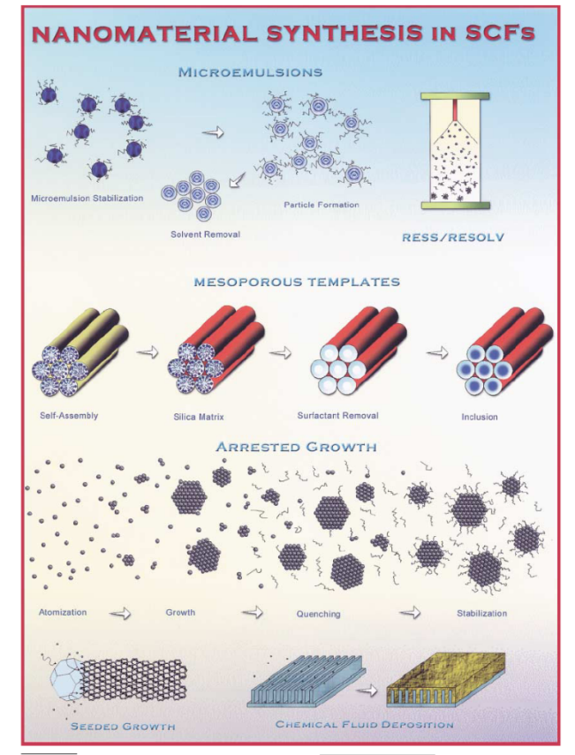
超临界流体
超临界流体和纳米材料制备

Slide 15
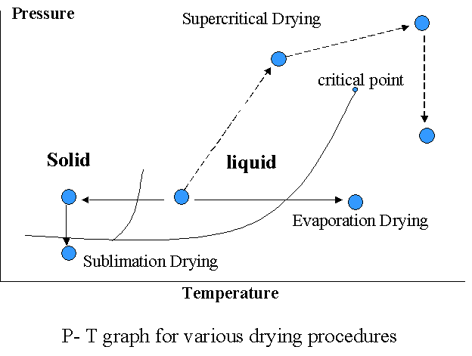
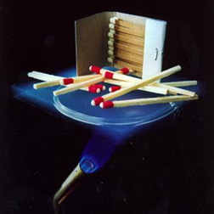

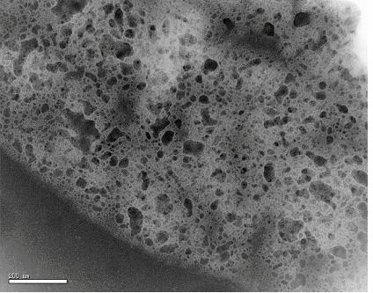

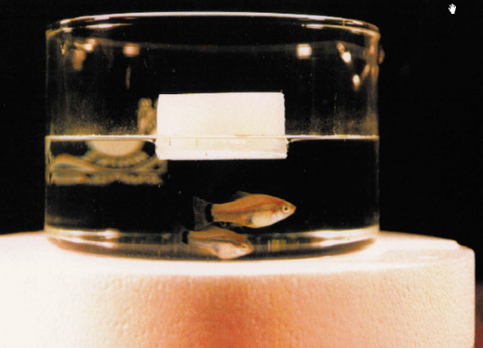
超临界干燥法制备纳米多孔材料气凝胶

Slide 16
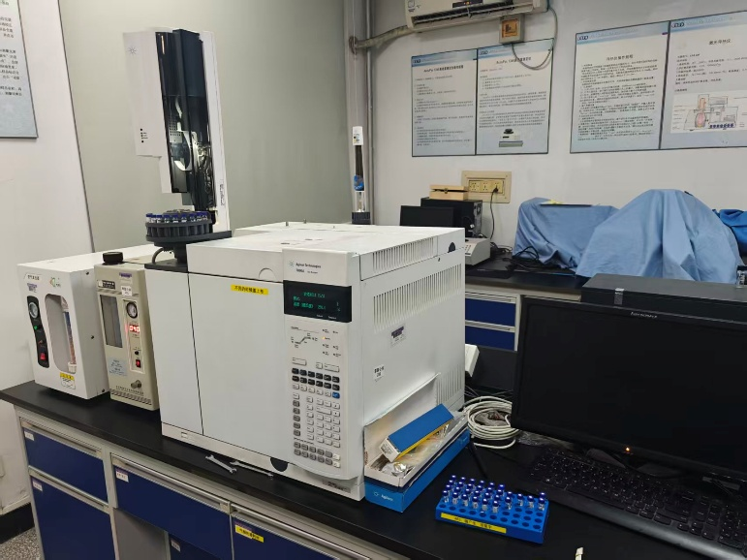
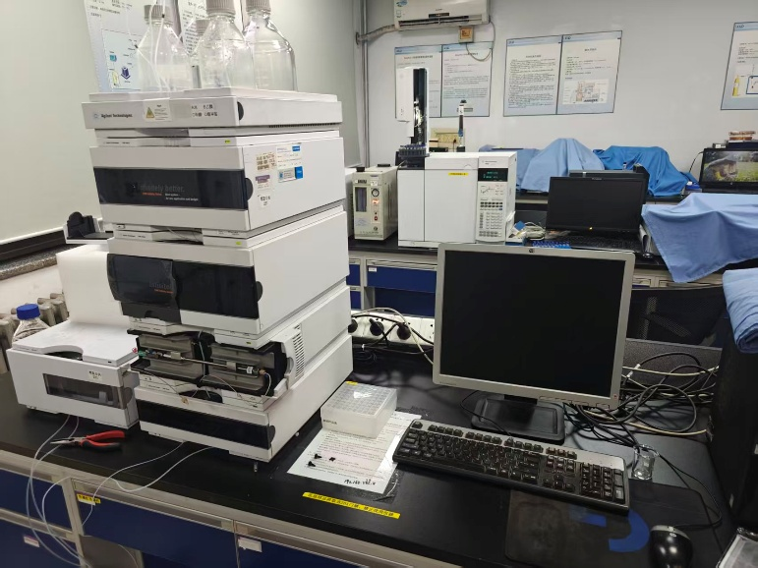
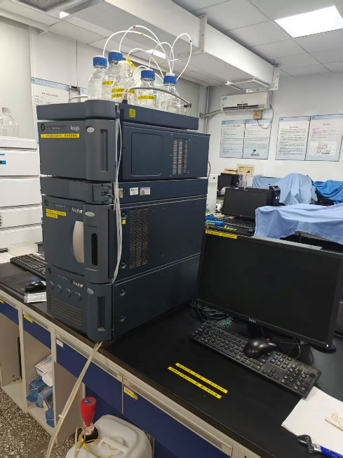
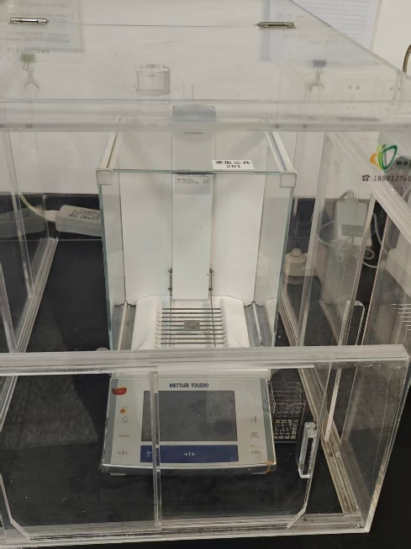
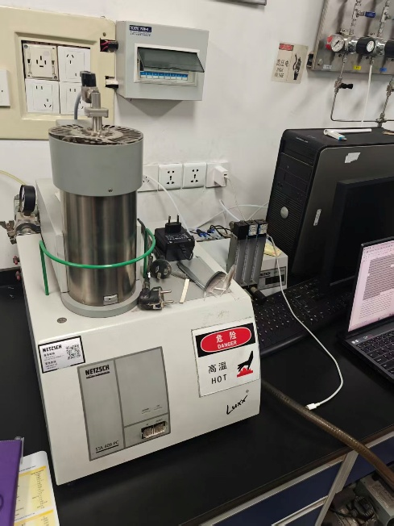
科研仪器
气相色谱GC
高效液相色谱HPLC
超高效液相色谱UHPLC
超高精度分析天平
热重分析仪

